Slide 1
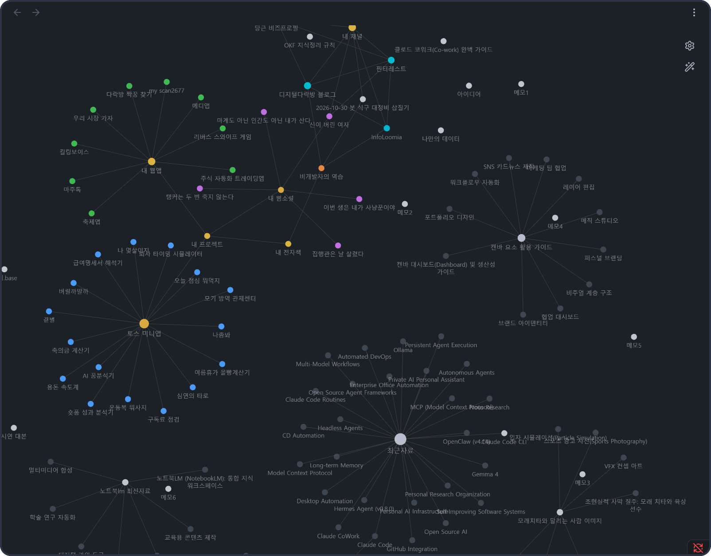
생각을 잇는
나만의 노트,
옵시디언
옵시디언 1.14
설치부터 링크, 대시보드, AI와 함께 쓰기까지
2026년 11월 기준
Notes:
이번에는 옵시디언이라는 노트 앱을 배워 볼게요. 앞에서 안티그라비티로 AI에게 일을 시켜 봤는데요, 옵시디언은 그 AI가 일한 결과와 내 생각을 차곡차곡 모아 두는 창고예요. 오늘 보여 드리는 화면은 전부 제가 실제로 쓰는 보관함을 찍은 거예요.

Slide 2




메모 앱과 다른 점 세 가지
[[무엇인가]]
내 컴퓨터에 저장
링크로 연결
무료
노트가 글자 파일(.md)로 내 폴더에
저장돼요. 회사 서버에 갇히지 않아요.
[[ ]]로 노트끼리 이으면
생각이 지도처럼 연결돼요.
가입 없이 무료로 써요.
일에 써도 돈을 안 내도 돼요.
그래서 AI와 궁합이 좋아요
노트가 그냥 글자 파일이라 안티그라비티 같은 AI가 바로 읽고, 고치고, 새로 써 줄 수 있어요.
출처: obsidian.md 요금 안내(2026.11.6 확인). 상업적 사용도 라이선스 구매가 필수가 아니라고 안내해요.
Notes:
옵시디언은 메모 앱처럼 보이지만 세 가지가 달라요. 첫째, 노트가 내 컴퓨터 폴더에 평범한 글자 파일로 저장돼요. 둘째, 노트끼리 링크로 이을 수 있어요. 셋째, 무료예요. 그리고 이게 오늘 강의와 연결되는 포인트인데요, 파일이 평범한 글자라서 AI가 아주 잘 읽고 써요. 안티그라비티에게 옵시디언 폴더를 맡기면 노트 정리를 대신 해 줘요.

Slide 3
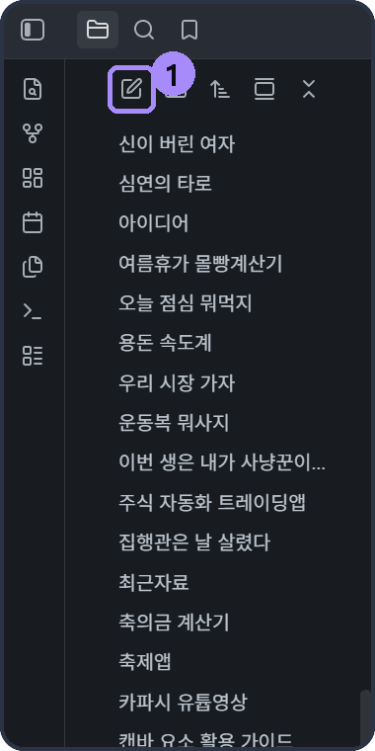
1단계: 설치하고 보관함 만들기
[[설치]]
1
obsidian.md에서 설치
가입 없이 내 운영체제용 파일을 받아 설치해요.
2
보관함 만들기
노트를 모아 둘 폴더예요. 이름과 위치만 정하면 돼요.
3
새 노트 쓰기
파일 목록 위 연필 버튼(①)을 누르면 새 노트가 생겨요.
보관함 = 내 노트가 들어 있는 폴더 하나. 영어로는 볼트(Vault)라고 해요.
실제 파일 목록 화면
Notes:
공식 사이트 obsidian.md에서 내려받아 설치해요. 처음 열면 보관함을 만들라고 하는데요, 보관함은 그냥 노트를 모아 둘 폴더예요. 이름은 내 노트 정도로 정하면 돼요. 그다음 파일 목록 위에 있는 연필 모양 버튼을 누르면 새 노트가 생겨요.
[강사 확인 필요] 첫 실행 화면의 버튼 이름은 설치 버전에 따라 조금 다를 수 있어요. 강의 PC에서 미리 한 번 열어 보세요.

Slide 4
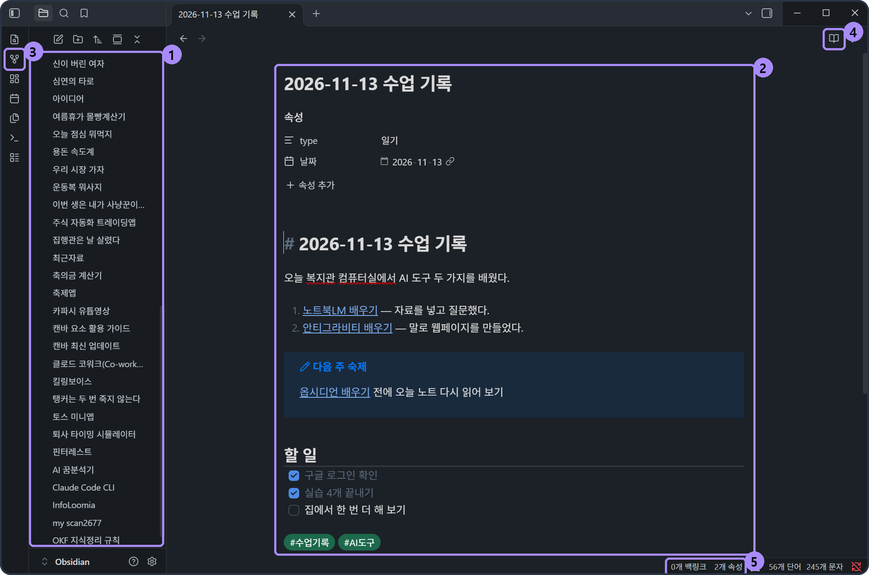
화면은 이렇게 생겼어요
[[화면]]
1
파일 목록
보관함 안의 노트가 다 모여 있어요.
2
노트
가운데에서 글을 쓰고 읽어요.
3
그래프 버튼
노트 연결 지도를 열어요.
4
읽기 보기
책 아이콘으로 편집과 읽기를 오가요.
5
상태줄
백링크 수와 글자 수가 보여요.
Notes:
화면은 크게 다섯 군데만 알면 돼요. 왼쪽에 파일 목록, 가운데에 노트, 맨 왼쪽 세로줄에 그래프 버튼, 오른쪽 위에 읽기 보기 버튼, 그리고 오른쪽 아래 상태줄이에요. 상태줄의 백링크는 조금 뒤에 링크를 배울 때 다시 볼게요.

Slide 5
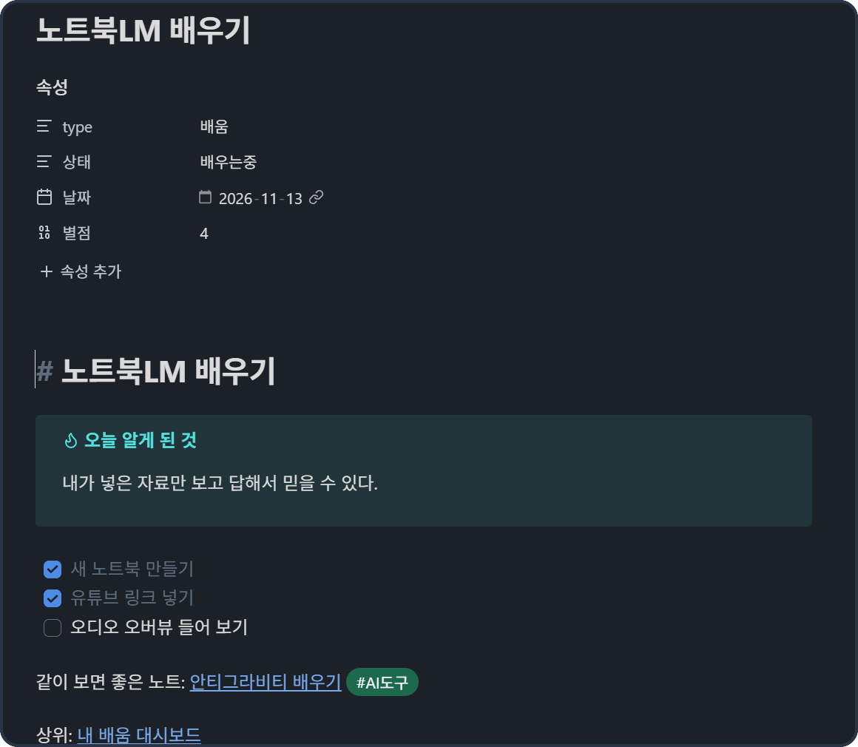
기호 몇 개면 노트가 깔끔해져요
[[노트 쓰기]]
이렇게 치면
이렇게 보여요
# 제목
큰 제목
- 내용
목록
- [ ] 할 일
체크박스
> [!tip] 제목
강조 상자
#태그
태그
위 기호로 쓴 실제 노트
Notes:
옵시디언 노트는 마크다운이라는 간단한 기호로 꾸며요. 다 외울 필요 없고 다섯 개면 충분해요. 샵 하나에 띄어쓰기를 하면 제목, 줄표는 목록, 줄표 대괄호는 체크박스예요. 꺾쇠에 느낌표 tip을 쓰면 오른쪽처럼 색깔 상자가 생겨요. 띄어쓰기 없이 샵을 붙이면 태그가 돼요.

Slide 6
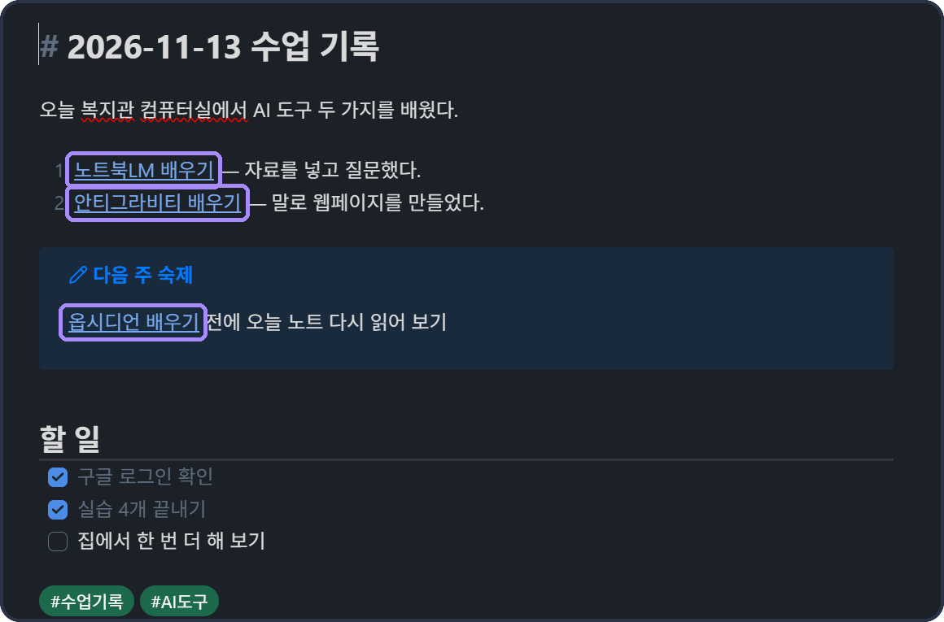
[[ ]] 두 번이면 노트가 이어져요
[[링크]]
1
[[ 를 두 번 쳐요
노트 이름 목록이 떠요.
2
목록에서 골라요
파란 링크가 생기고, 누르면 그 노트로 가요.
3
없는 이름도 괜찮아요
링크를 누르면 그 이름으로 새 노트가 생겨요.
4
백링크로 거꾸로 봐요
상태줄의 'n개 백링크'는 나를 가리키는 노트 수예요.
테두리 친 파란 글자가 링크예요
Notes:
옵시디언의 핵심이 링크예요. 대괄호를 두 번 치면 노트 목록이 뜨고, 고르면 파란 링크가 돼요. 아직 없는 노트 이름을 써도 괜찮아요. 링크를 누르는 순간 새 노트가 만들어져요. 반대로 나를 가리키는 노트가 몇 개인지는 상태줄의 백링크 숫자로 볼 수 있어요.

Slide 7
그래프 뷰: 한눈에 보는 내 지식 지도
[[그래프 뷰]]
점 하나 = 노트 하나
선 = 링크
큰 점 = 많이 연결된 노트
색 = 라벨별로 칠할 수 있어요
토스 미니앱 파랑 · 웹앱 초록 · 웹소설 분홍
전자책 주황 · 대시보드 금색
강사 보관함의 실제 그래프 뷰
Notes:
왼쪽 세로줄의 그래프 버튼을 누르면 이런 지도가 나와요. 점 하나가 노트 하나, 선이 링크예요. 선이 많이 모인 큰 점은 여러 노트를 묶는 대시보드예요. 저는 라벨별로 색을 칠해 뒀어요. 토스 미니앱은 파랑, 웹앱은 초록, 웹소설은 분홍이에요. 노트가 쌓일수록 내 관심사가 어디에 몰려 있는지 눈에 보여요.

Slide 8
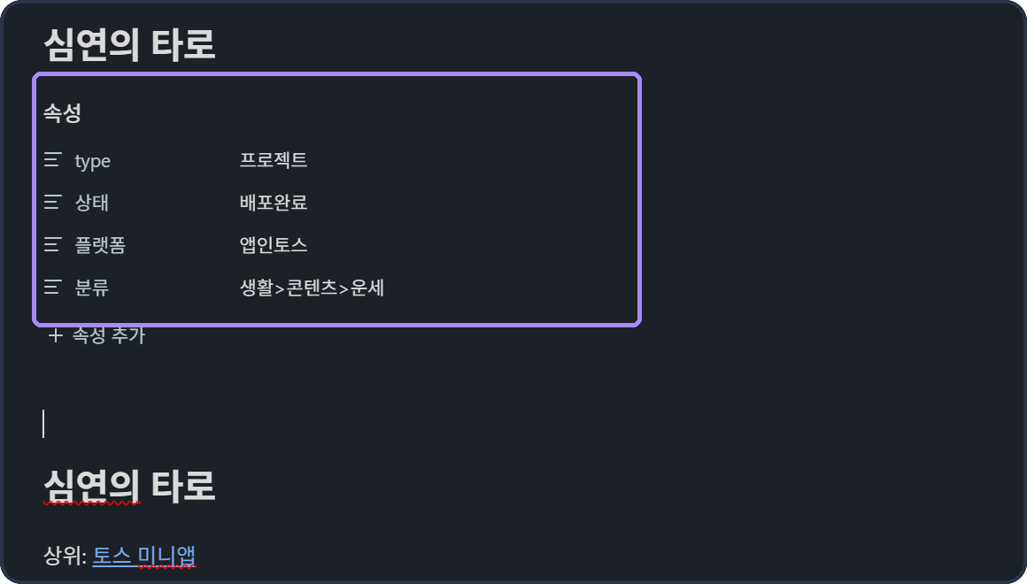
속성: 노트에 라벨 붙이기
[[속성]]
type
무슨 노트?
프로젝트, 배움, 회고
상태
어디까지?
진행중, 완결, 배포완료
플랫폼
어디에?
앱인토스, 문피아
노트 위 '+ 속성 추가'를 누르면 붙일 수 있어요.
이 라벨이 다음 장 대시보드의 재료예요.
실제 노트 「심연의 타로」의 속성
Notes:
속성은 노트에 붙이는 이름표예요. 저는 세 가지만 써요. type은 무슨 노트인지, 상태는 어디까지 왔는지, 플랫폼은 어디에 올렸는지예요. 노트 위에 있는 속성 추가를 누르면 붙일 수 있어요. 이 이름표가 다음 장에서 볼 대시보드의 재료가 돼요.

Slide 9
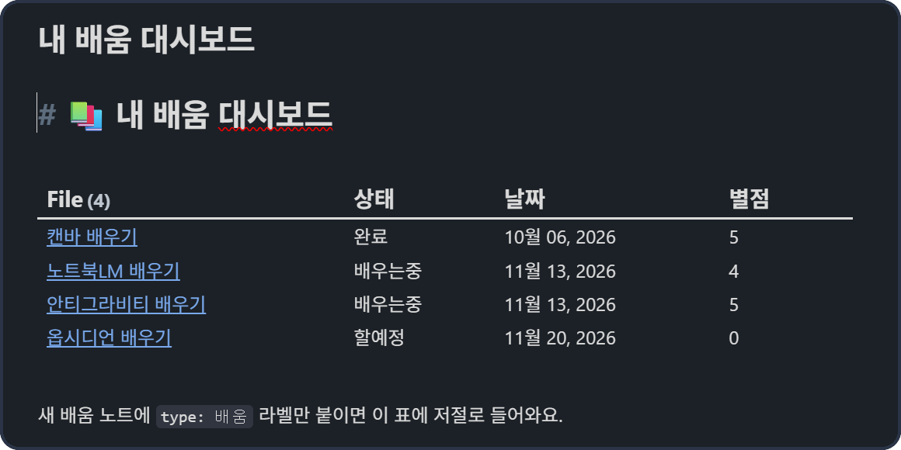
대시보드: 라벨만 붙이면 표가 저절로
[[대시보드]]
대시보드 노트에 이 코드를 붙여요
```dataview
table 상태, 날짜, 별점
from "강의 예시"
where type = "배움"
sort 날짜 asc
```
코드가 만든 실제 표
1
Dataview 설치
2
코드 붙이기
3
라벨만 붙이기
설정 → 커뮤니티 플러그인에서
찾아 설치하고 켜요
대시보드 노트에
위 코드를 붙여요
새 노트에 type: 배움을 달면
표에 저절로 들어와요
Notes:
대시보드는 표가 자동으로 만들어지는 노트예요. Dataview라는 플러그인을 쓰는데요, 설정의 커뮤니티 플러그인에서 찾아 설치하고 켜면 돼요. 대시보드 노트에 이 짧은 코드를 붙이면, type이 배움인 노트를 전부 찾아서 표로 보여 줘요. 그다음부터는 새 노트에 라벨만 달면 끝이에요. 표를 손으로 고칠 일이 없어요.
[참고] 코드는 외우지 않아도 돼요. AI에게 '이런 표를 만들어 줘'라고 하면 써 줘요.

Slide 10
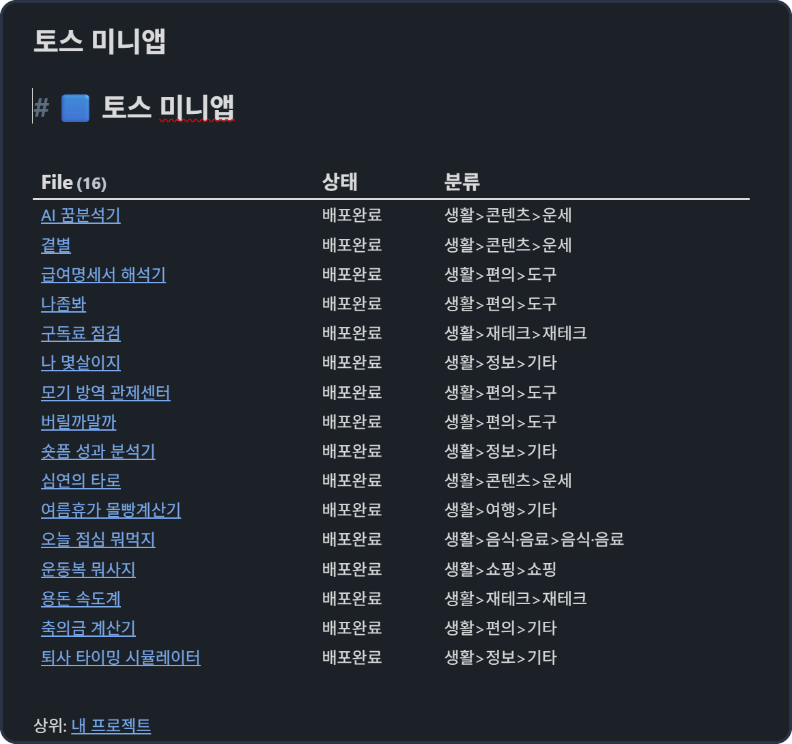
실제 사례: 토스 미니앱 16개를 한 표로
[[실제 사례]]
16
개 앱, 전부 배포완료
1
앱 하나 = 노트 하나
앱마다 노트를 하나씩 만들었어요.
2
라벨 세 줄
type, 상태, 플랫폼: 앱인토스만 적었어요.
3
표는 저절로
새 앱 노트를 만들면 이 표에 바로 들어와요.
강사의 실제 「토스 미니앱」 대시보드
Notes:
이건 제가 실제로 쓰는 대시보드예요. 토스에 올린 미니앱 16개가 한 표에 다 모여 있어요. 제가 한 일은 앱마다 노트를 만들고 라벨 세 줄을 단 것뿐이에요. 표는 옵시디언이 알아서 만들어요. 앱을 하나 더 만들면 노트 하나만 추가하면 돼요.

Slide 11
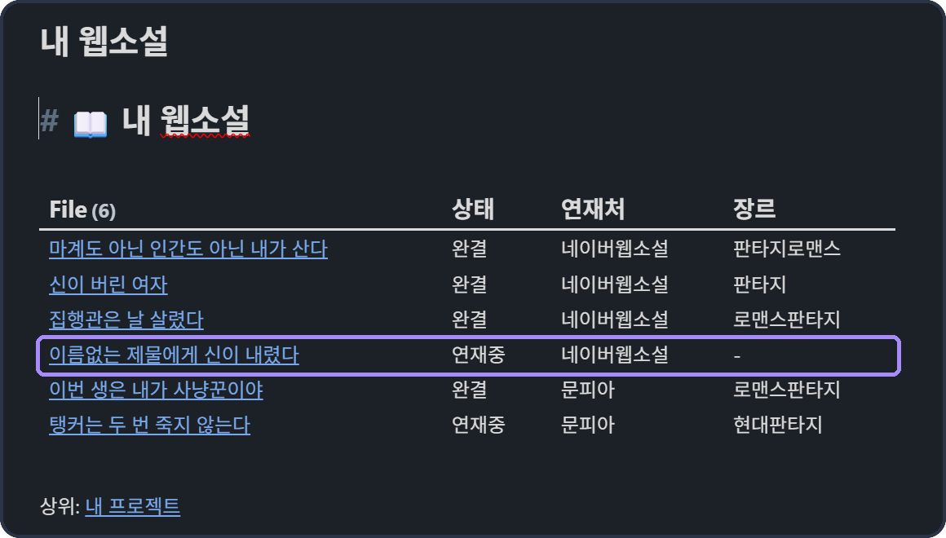
새 연재를 넣었더니 표가 알아서 늘었어요
[[실제 사례]]
5편
→
6편
1
노트 하나 추가
「이름없는 제물에게 신이 내렸다」 노트에 플랫폼: 네이버웹소설을 적었어요.
2
상태만 바꾸기
끝난 작품은 상태를 '완결'로 바꿨어요.
3
표는 손 안 댐
대시보드 표는 한 글자도 고치지 않았어요.
테두리 친 줄이 오늘 넣은 새 연재예요
Notes:
이 장은 강의 자료를 만들던 바로 그날 생긴 일이에요. 네이버에 새 연재를 시작해서 노트를 하나 추가했더니, 웹소설 대시보드가 5편에서 6편으로 저절로 늘었어요. 완결된 작품들은 상태만 완결로 바꿨고요. 표 자체는 한 글자도 안 고쳤어요. 이게 대시보드를 쓰는 이유예요.

Slide 12
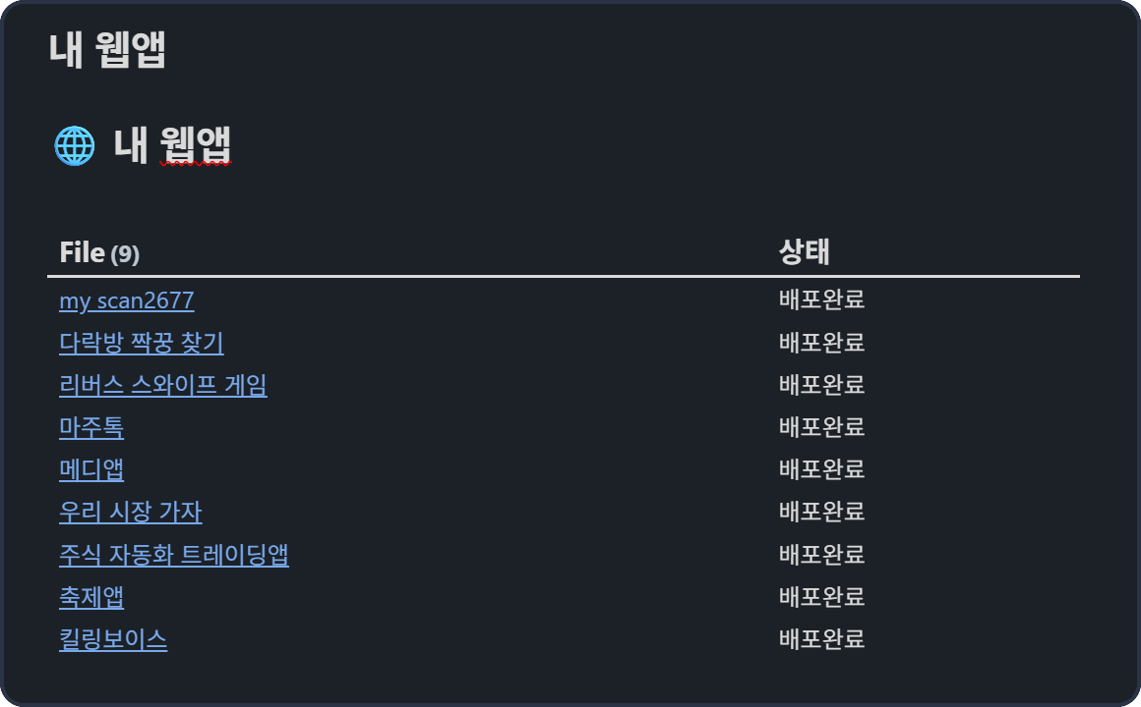
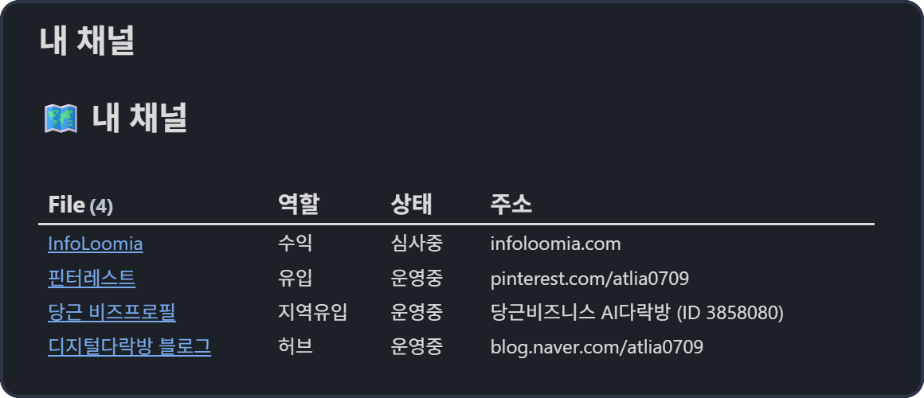
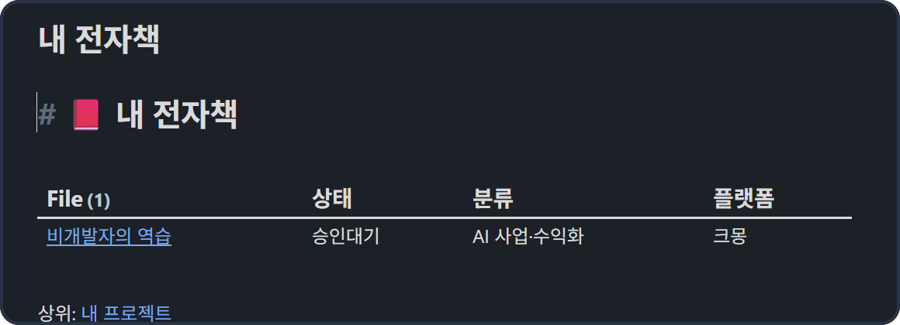
대시보드를 여러 개로 나눠 써요
[[대시보드 나누기]]
내 프로젝트
토스 미니앱
내 웹앱
내 웹소설
내 전자책
모든 대시보드의 위
16개
9개
6개
1개
「내 채널」 역할별 정리
「내 전자책」
「내 웹앱」 9개
Notes:
저는 대시보드를 하나로 몰아 두지 않고 주제별로 나눠요. 맨 위에 내 프로젝트가 있고, 그 아래에 토스 미니앱, 웹앱, 웹소설, 전자책 대시보드가 있어요. 각 노트 맨 아래에 '상위: 어느 대시보드'라고 링크를 달아 두면 그래프 뷰에서도 묶음이 예쁘게 보여요. 블로그와 SNS 채널도 이렇게 따로 정리해요.

Slide 13
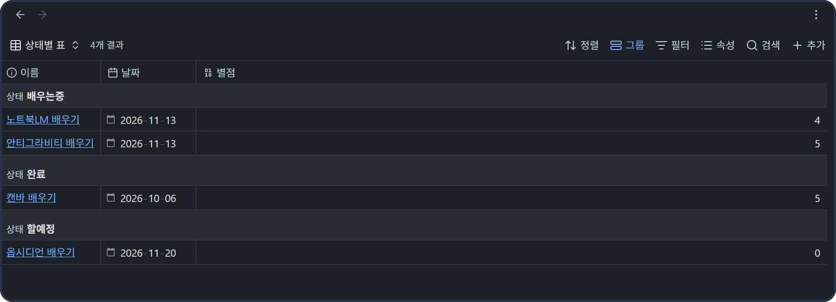



플러그인 없이 쓰는 표, 베이스(Bases)
[[베이스]]
상태별로 묶은 실제 베이스 화면
기본 기능
버튼으로 정리
보기 바꾸기
설치 없이 옵시디언에
들어 있어요.
정렬·그룹·필터를
눌러서 바꿔요.
표, 카드에 1.14부터
칸반 보기도 생겼어요.
Notes:
코드가 부담스러우면 베이스를 쓰면 돼요. 옵시디언에 기본으로 들어 있는 표 기능이라 플러그인을 안 깔아도 돼요. 위쪽 버튼으로 정렬하고, 상태별로 묶고, 필터를 걸 수 있어요. 10월에 나온 1.14 버전부터는 칸반 보기도 생겼어요. 처음 시작하는 분은 베이스부터, 익숙해지면 Dataview를 써 보세요.
[출처] obsidian.md 변경 기록 1.14(2026.10.5) 칸반 보기 추가.

Slide 14
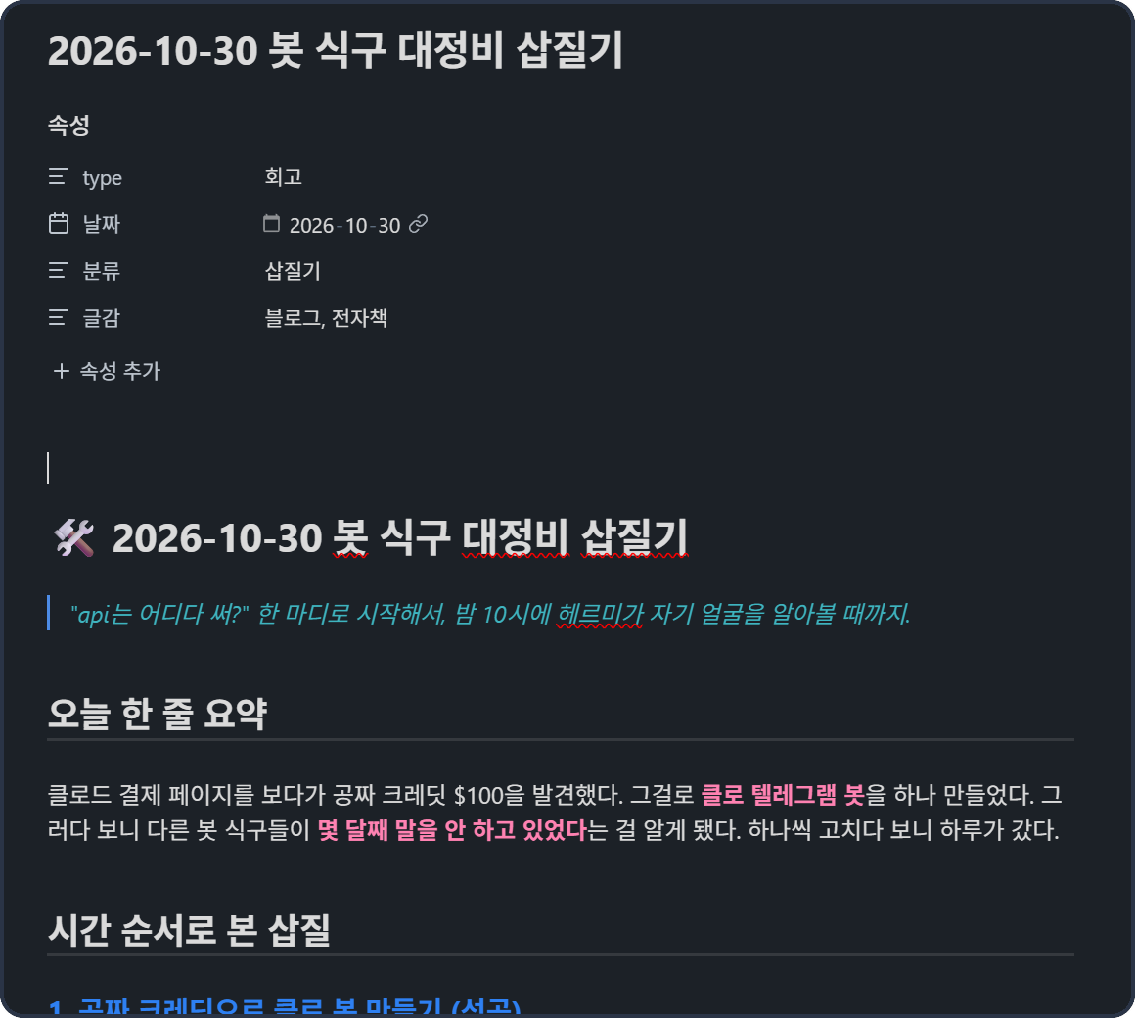
안티그라비티와 함께 쓰기
[[AI와 함께]]
1
보관함 폴더를 열어요
안티그라비티에서 옵시디언 보관함 폴더를 프로젝트로 열어요.
2
말로 부탁해요
"오늘 한 일을 회고 노트로 써 줘"
"노트마다 type 라벨 붙여 줘"
3
옵시디언에서 바로 봐요
AI가 만든 노트가 파일 목록과 대시보드에 바로 나타나요.
처음엔 보관함을 복사해서 연습하고, 허용 창은 읽고 누르세요.
AI가 써 준 실제 회고 노트
Notes:
앞에서 배운 안티그라비티와 합치면 더 편해져요. 안티그라비티에서 옵시디언 보관함 폴더를 열고 말로 부탁하면, AI가 노트를 쓰고 라벨까지 붙여 줘요. 오른쪽은 실제로 AI가 써 준 제 회고 노트예요. 옵시디언에서 열면 바로 보여요. 다만 처음에는 보관함을 복사해서 연습하시고, 허용 창은 꼭 읽고 누르세요.
[강사 확인 필요] 오른쪽 회고 노트와 강의 예시 노트는 클로드 코드로 만들었어요. 안티그라비티도 폴더의 파일을 만들고 고치는 방식이라 똑같이 쓸 수 있어요. 강의 전에 안티그라비티로 한 번 직접 해 보고 화면을 찍어 두면 더 좋아요.

Slide 15
지금 실습, 그리고 요금 한눈에
[[실습]]
새 보관함을 하나 만들어요
요금
1
옵시디언 앱
무료
노트 3개: 오늘 수업, 노트북LM, 안티그라비티
2
일에 써도 무료
Sync
월 4달러
[[ ]]로 세 노트를 서로 이어요
3
기기끼리 동기화(연 결제)
Publish
월 8달러
왼쪽 그래프 버튼으로 지도를 열어요
4
웹에 공개(연 결제)
무료로 맞추려면 보관함을 원드라이브나 구글 드라이브 폴더에 두세요. 두 기기에서 같은 노트를 동시에 고치지는 마세요.
노트에 type: 배움 속성을 붙여요
5
요금 출처: obsidian.md/pricing(2026.11.6 확인, 연 결제 기준 달러 가격). 결제 전 다시 확인하세요.
Notes:
이제 직접 해 볼게요. 새 보관함을 만들고, 오늘 배운 세 가지로 노트 세 개를 만들어요. 대괄호 두 번으로 서로 이은 다음 그래프 버튼을 눌러 보세요. 점 세 개가 선으로 이어져 있으면 성공이에요. 마지막으로 type: 배움 속성을 붙여 보세요. 먼저 끝낸 분은 베이스로 표를 만들어 보세요.
요금은 간단해요. 앱은 무료고 일에 써도 돼요. 여러 기기에서 쓰고 싶으면 Sync가 월 4달러인데, 원드라이브 같은 폴더에 보관함을 두면 무료로도 맞출 수 있어요. 다만 두 기기에서 같은 노트를 동시에 고치면 충돌이 날 수 있어요.
[강사 준비물] 컴퓨터실 PC에 옵시디언이 깔려 있는지, 커뮤니티 플러그인 설치가 막혀 있지 않은지 확인해 주세요.

